Slide 1
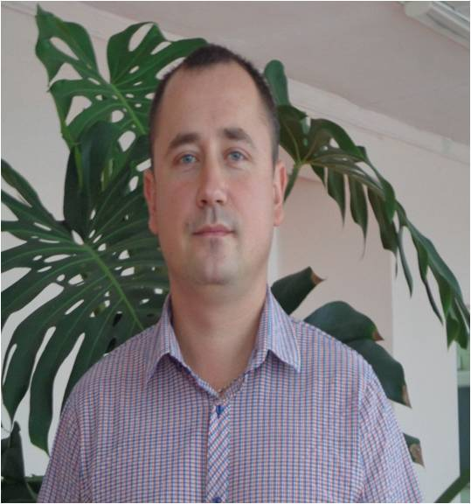
Портфолио Бедрикова Сергея Анатольевича, учителя Физической культуры Государственного бюджетного общеобразовательного учреждения Республики Мордовия «Краснослободская общеобразовательная школа – интернат для детей, обучающихся по адаптированным образовательным программам»
Дата рождения: 02.06.1984г.
Профессиональное образование: высшее
Квалификация: Педагог по физической культуре и учитель безопасности жизнидеятельности.
Диплом №ВСГ 0606998, дата выдачи 26 июня 2007год
Стаж педагогической работы – 10 лет.
Общий трудовой стаж – 12 лет

Slide 2
Представление собственного педагогического опыта
«Спортивно-патриотическое воспитание обучающихся с интеллектуальными нарушениями в условиях школы-интерната»
https://sh-int-krasnosobodskaya-r13.gosweb.gosuslugi/ru

Slide 3
Освоение обучающимися образовательных программ по итогам внутреннего мониторинга
Справка-подтверждение

Slide 4
Наличие обучающихся, переведенных на более высокий уровень освоения образовательных программ
Обучающийся | Класс | Уровень освоения образовательных программ
Гончаров Кирилл Калямин Артём | 4 3 | со 2-го на 1-й со 2-го на 1-й
Справка-подтверждение
Заключение ППк
Приказ

Slide 5
Наличие индивидуально-ориентированных коррекционно-развивающих образовательных программ
Название программы | Класс | Количество обучающихся
Дополнительная образовательная программа школьного спортивного клуба Дополнительная образовательная программа (кружок) «Спортивные игры», «Спортивная акробатика» | 5,8,9 6-9 | 32 16
Титульный лист
Справка-подтверждение

Slide 6
Реализация индивидуального подхода в обучении
Название образовательного маршрута | Класс | Количество обучающихся
Программа индивидуальной работы по предмету «Адаптивная физическая культура» Программы индивидуальной работы по внеурочной деятельности «Расти здоровым», «Береги своё здоровье», «Здоровый образ жизни», «Физкультура и здоровье» | 1,5 5,8,9 | 2 4
Справка-подтверждение
Титульный лист

Slide 7
Позитивные результаты внеурочной деятельности обучающихся по учебным предметам.
Российский уровень (очно) – 6+2
Республиканский уровень (очно) – 6+2
Муниципвльный уровень (очно) - 4
Дипломы
Справка подтверждение

Slide 8
Наличие публикаций
Российский уровень – 2
Муниципальный уровень – 2
Справка-подтверждение
Свидетельство о публикации
Публикации

Slide 9
Выступления на заседаниях методических советов, научно-практических конференциях, педагогических чтениях, семинарах, секциях, форумах, радиопередачах (очно)
Уровень образовательной организации
Выступление с докладом – 3 + 1
Список выступлений

Slide 10
Проведение открытых уроков, мастер-классов, мероприятий (очно)
Уровень образовательной организации (6)
Список проведённых открытых мероприятий
Список проведённых открытых уроков

Slide 11
Общественно-педагогическая активность
Справка-подтверждение

Slide 12
Участие в профессиональных конкурсах
Всероссийский уровень - 3
Дипломы

Slide 13
Награды и поощрения
Республиканский уровень - 2
Благодарности

